Slide 1
Mlflow

Slide 2
Mlflow是什么？
开源的，对机器学习生命周期进行端到端管理的平台。4个主要功能：
Mlflow Tracking: 记录、比较试验参数和结果
Mlflow Projects: 将ML code打包成可重用、可重复的形式。目的是直接部署于生产或共享给数据科学家
Mlflow Models: 管理、部署模型。从多种ML libraries到多种model serving、inference平台。
Mlflow Model Registry: 模型仓库，管理Mlflow Model的全生命周期。包括model versioning, stage transitions, and annotations。
Mlflow是跨库的。由于所有功能都是通过REST API和CLI接入的，可以在任意的机器学习库、利用任意的开发语言使用它。

Slide 3
Mlflow tracking

Slide 4
Mlflow Tracking
Tracking组件包括一组API以及UI。当运行ML code时，记录parameters、code versions、 metrics、output files ，并通过UI查看可视化的结果。
可以利用python，REST，R API，Java API来记录日志和查询实验。

Slide 5
示例

Slide 6
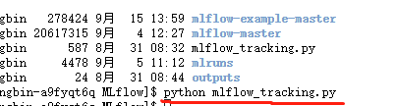
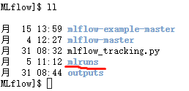


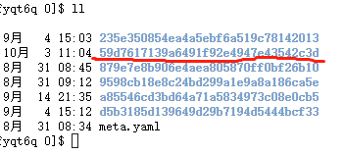
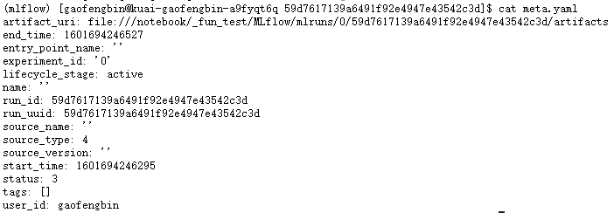
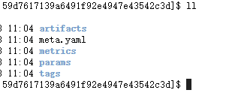

Slide 7
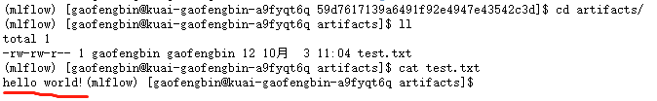
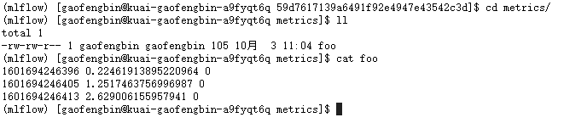

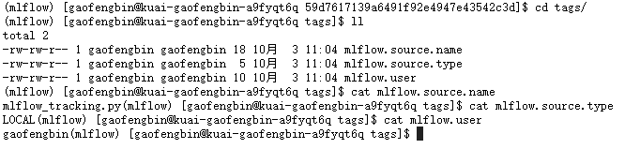

Slide 8
基本概念
Tracking围绕着运行概念组织的。每次运行记录下列信息：
code version：
Start & End Time：开始、结束时间
Source：
Parameters：key-value形式的输入参数
Metrics：
Artifacts：任意形式的输出文件。

Slide 9
Mlflow Projects

